Slide 1
一個讓你
更有自信的地方

Slide 2
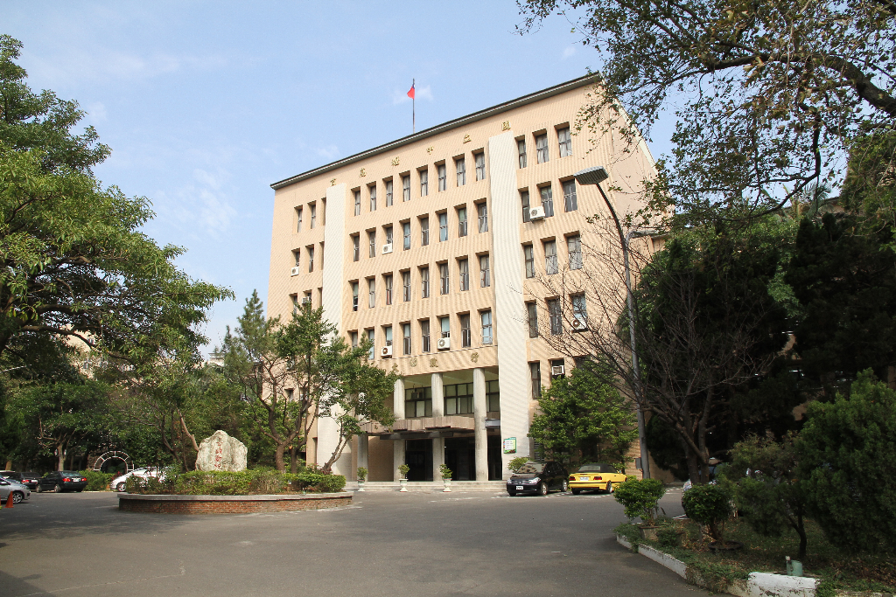
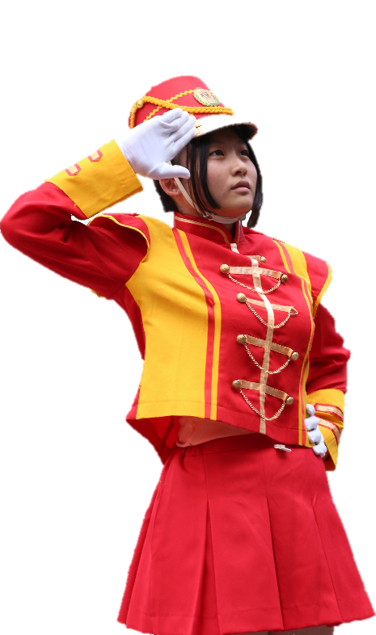
本校特色
多元學制
師資優良
金榜輝煌
新穎設備
專業輔導

Slide 3
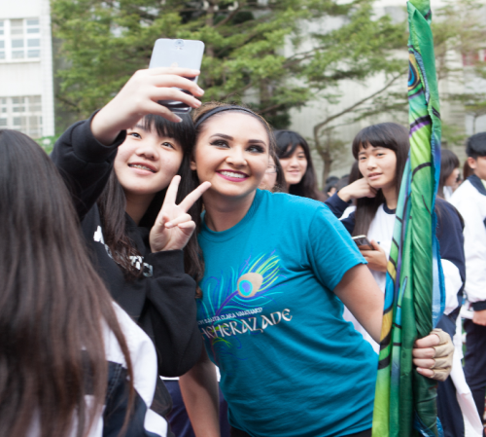
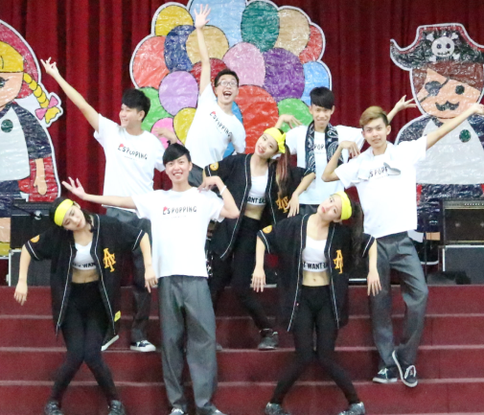
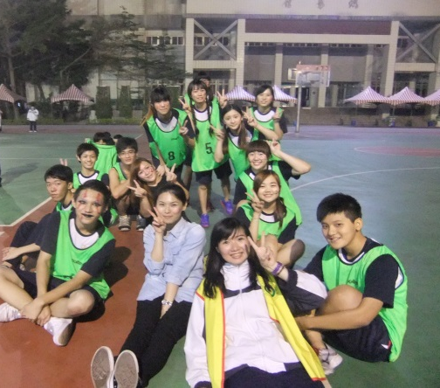
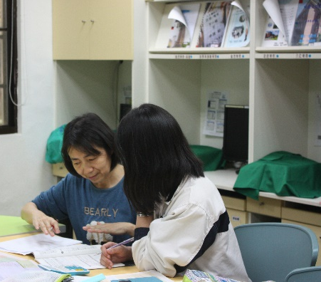
多元學制
技術型高中
綜合高中
進修部
綜合職能科
設有
商業經營科
國際貿易科
資料處理科
兼具
高中職特色
寬廣
升學管道
設有
商業經營科
資料處理科
知識與
實務技能
結合課程

Slide 4
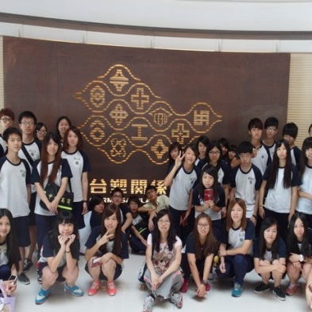
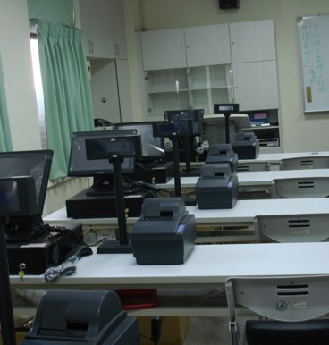
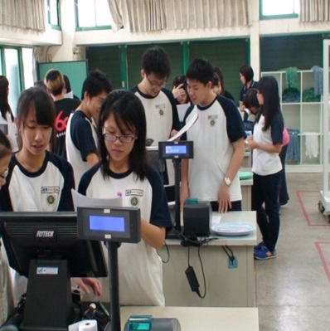
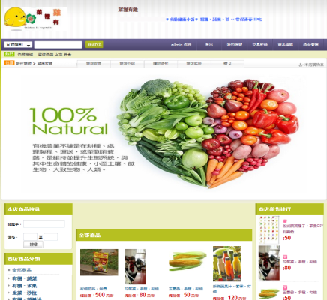
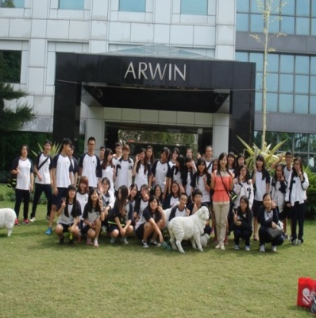
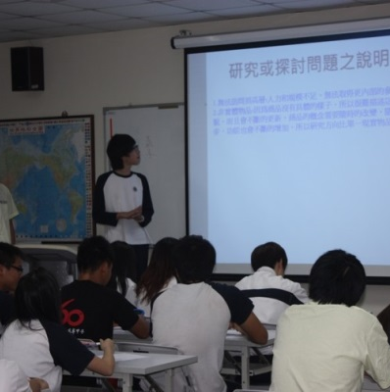
高職部
商業經營科
培養學生
經營、行銷、財務
等專業能力
設有專業教室 引進銷售時點POS系統
經營實務專業課程、
企業參訪
定期舉辦商業相關講座

Slide 5
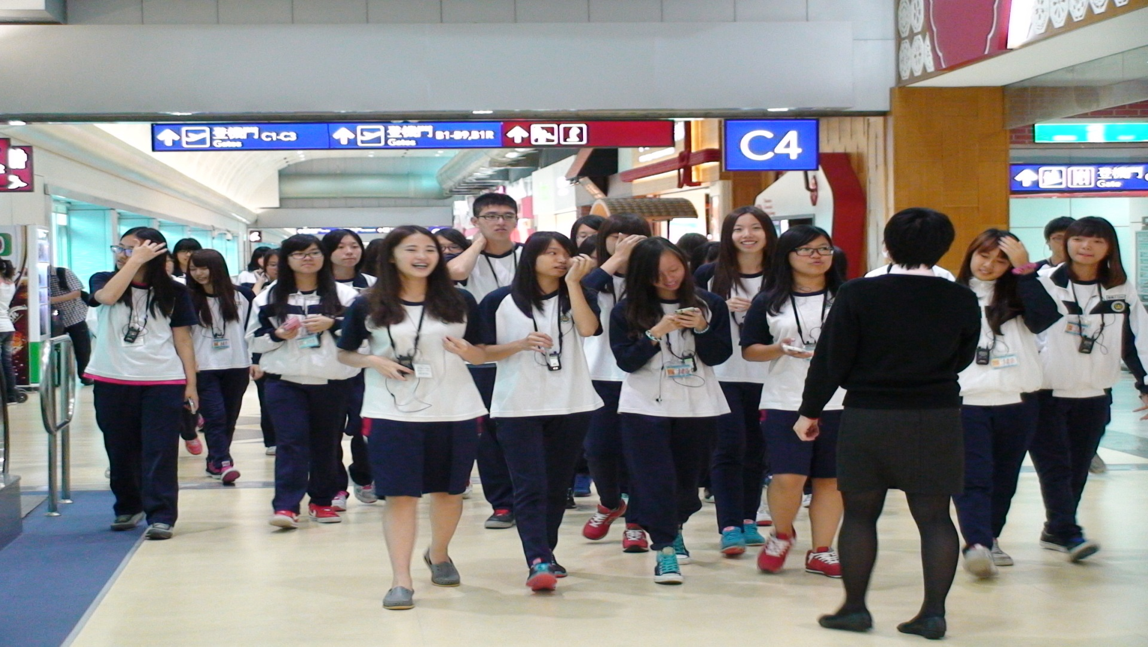
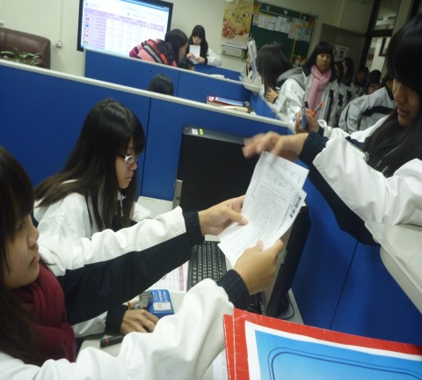
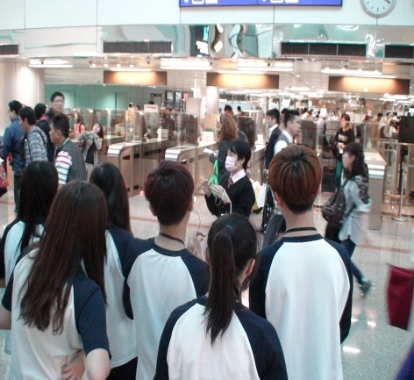
高職部
國際貿易科
重視
專業實務技能
培養處理貿易文件能力
鼓勵參加英語檢定，提升外語能力
外匯銀行實習，體驗行員
校外參訪機場港口

Slide 6
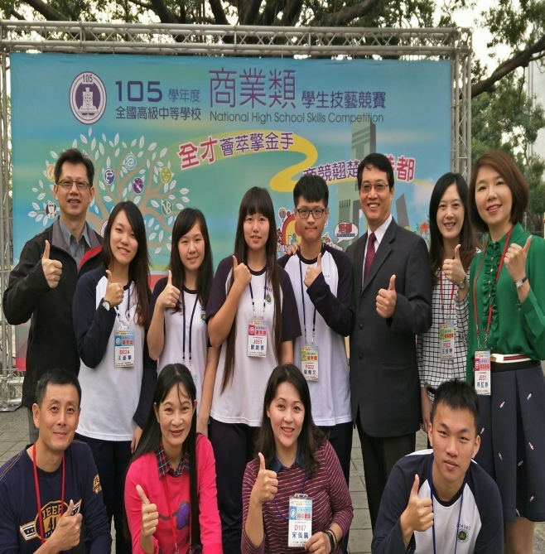
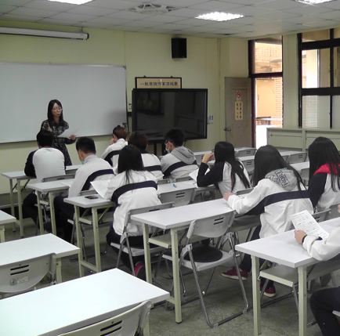
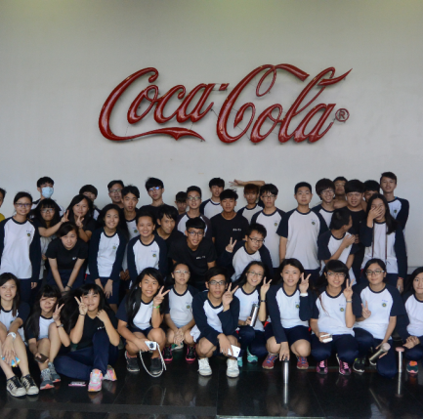
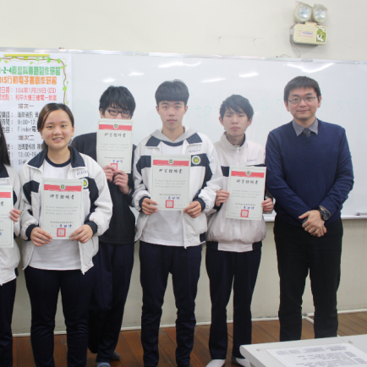
高職部
資料處理科
微電影
APP
電子書製作
3D列印
樂高機器人
網路資料庫
網頁及程式設計

Slide 7
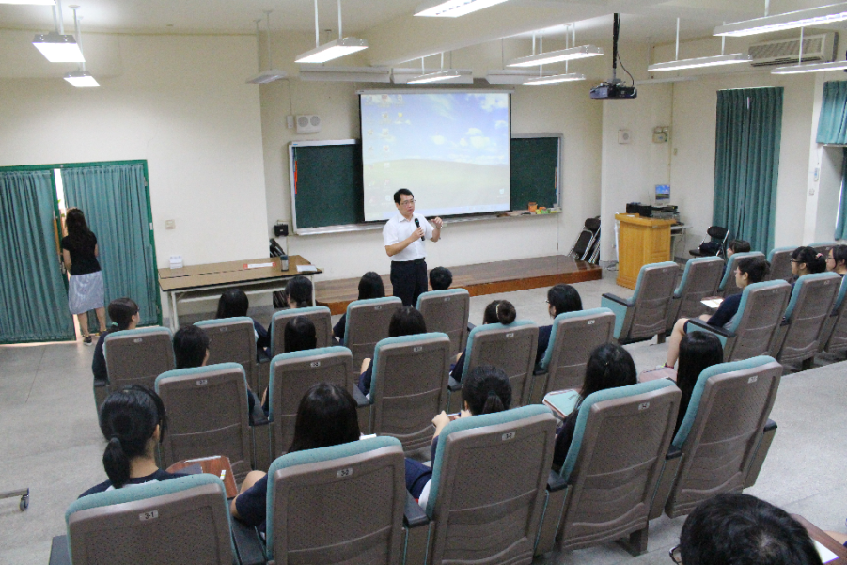
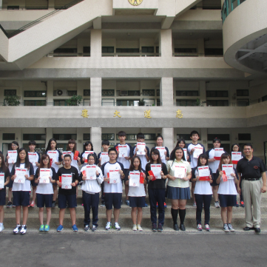
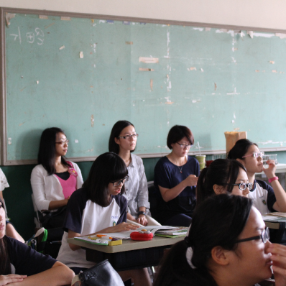
綜合高中
統整融合普高、技高的課程
奠基
培養基本能力
及性向試探
高一
分流
依據興趣
能力及需求選擇學程
高二
專精
依據所選學程深入學習 以專精領域目標
高三

Slide 8
綜合高中
學術學程
高中課程為主(學測、指考）
選擇學程
學習科目
升學目標
自然學程
國、英、數
物理、化學、生物
大學理工
醫農學系
社會學程
國、英、數
歷史、地理、公民
大學文、史法、商學系

Slide 9
綜合高中
專業學程
職業課程為主( 統測）
選擇學程
學習科目
升學目標
商服、資訊學程
國、英、數、會計
經濟、計概、商概
科大
商管群科系
應英學程
國、英、數
英文寫作與閱讀
科大
外語群科系

Slide 10
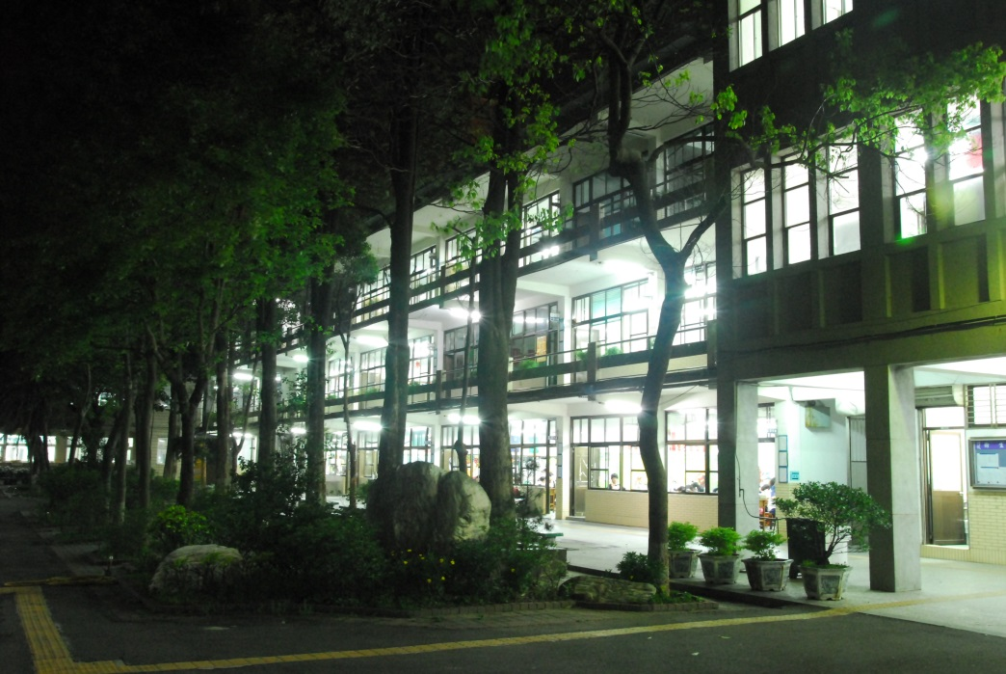
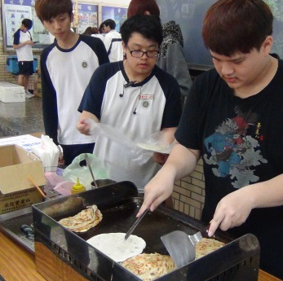
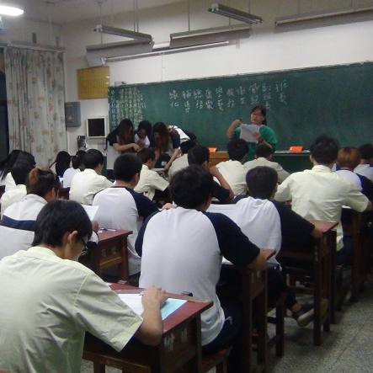
進修部
商經、資處
招生方式：
桃連區免試入學
本校獨立免試入學
重視生活、環境教育
運動會、校外教學、園遊會
球類競賽及表演活動
每科各收一班(50人)
進修部共6班
教師富耐心及用心，
激發學生多元潛能
設有諮商室、輔導教師
及心理諮商師駐校，提供諮詢

Slide 11
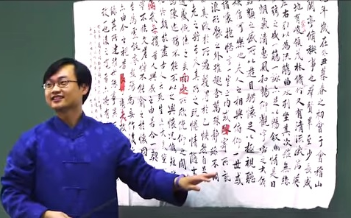
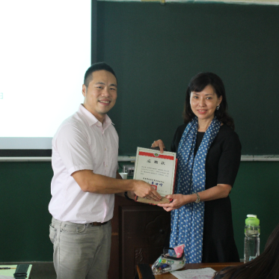
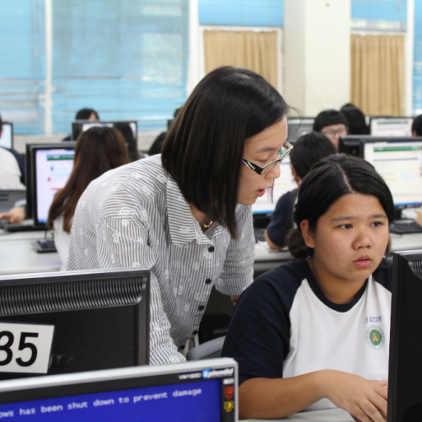
優良師資
碩士學位（含四十學分)以上佔77%

Slide 12
金榜輝煌
每年均有畢業生錄取 台、清、交、成、政、
台科、北科等知名國立大學
105年度畢業生錄取
國立及百大企業
最愛30所大學
高達512人 (錄取率79%)

Slide 13
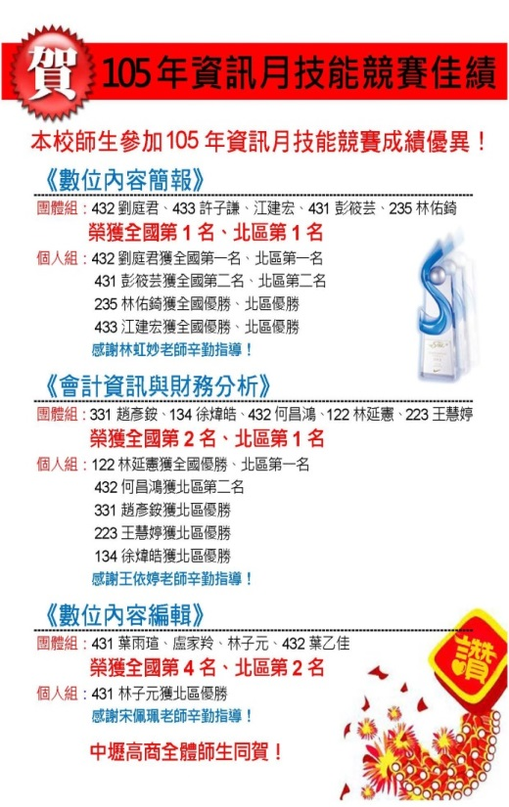
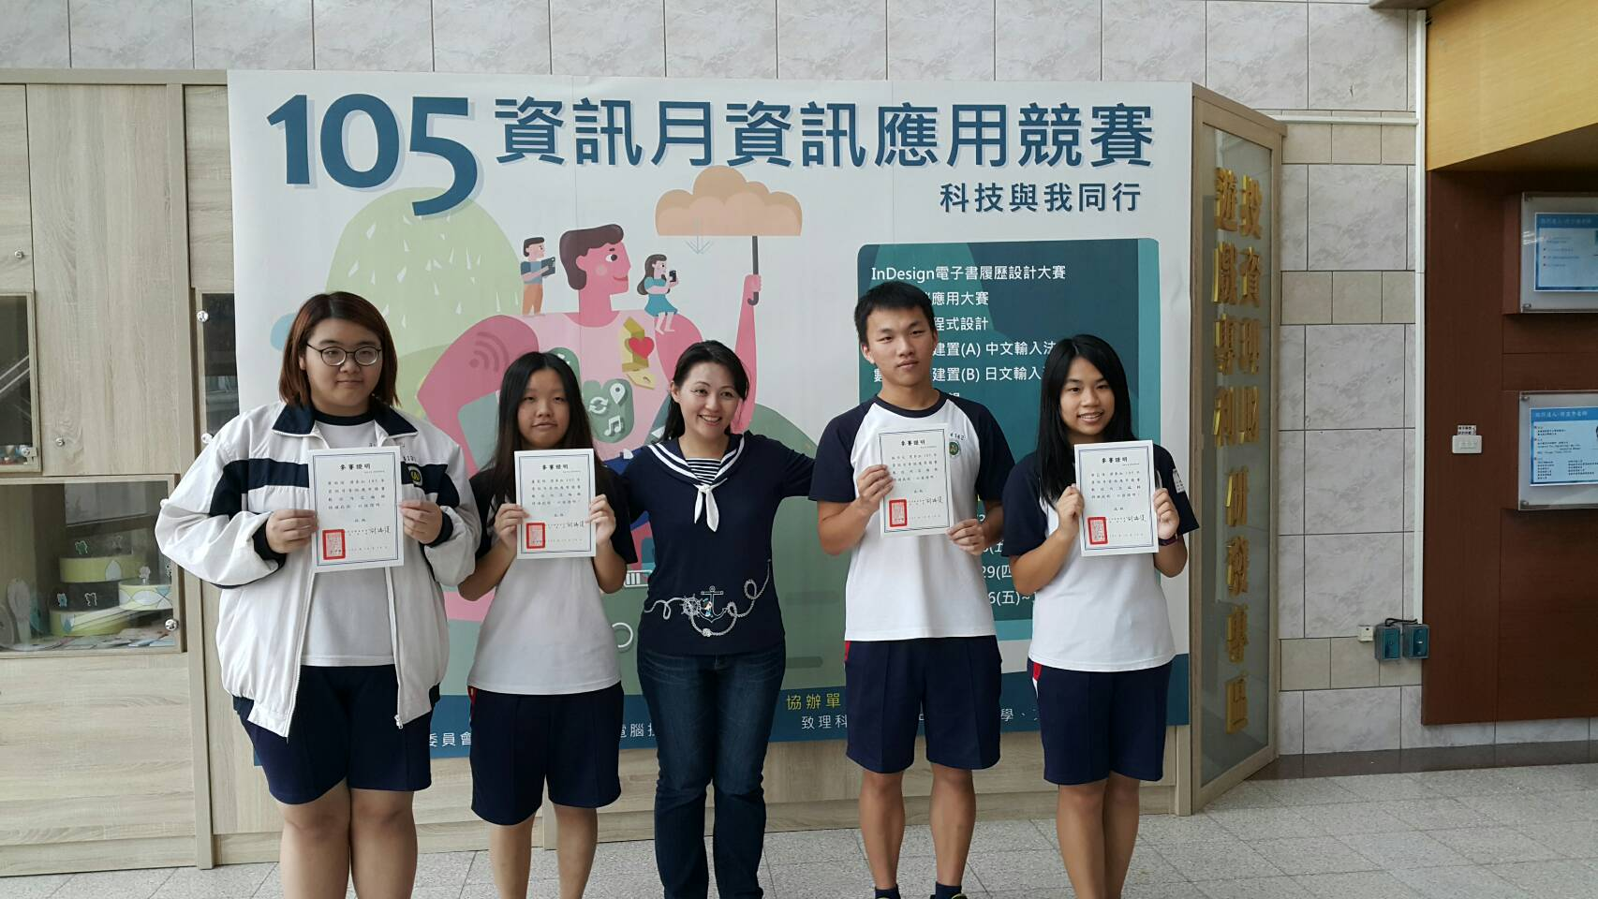
技藝超群
桃竹苗之冠
丙級證照
平均通過率達90%以上
電軟應用乙級證照
平均通過率達94%以上
近年全國商業類科技藝競賽
榮獲6座全國第一名
6位選手錄取台科大
累計24座金手獎

Slide 14
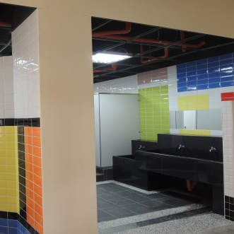
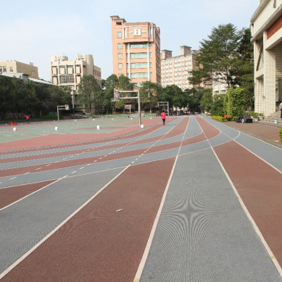
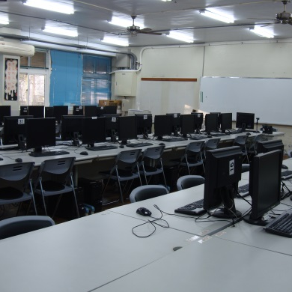
新穎設備
木質地板籃球場
熱泵溫水泳池
六面PU羽球場
軟硬體
設備完善
全新無障礙廁所
蒙多跑道
50台全新iPad
班班全新投影機
班班有冷氣

Slide 15
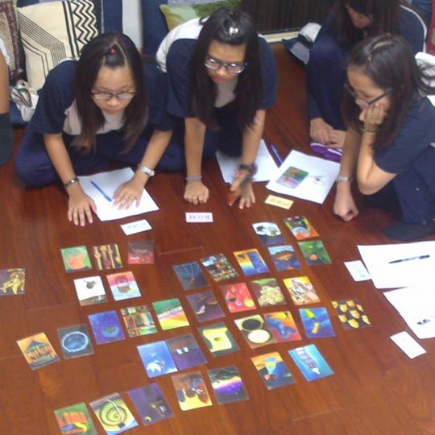
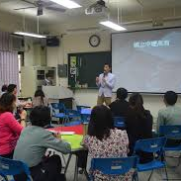
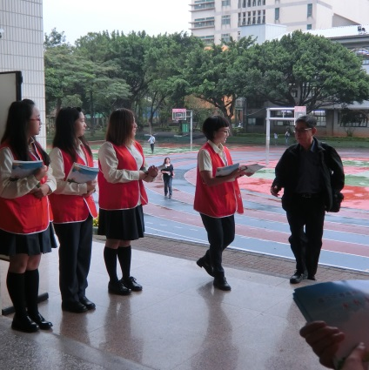
專業輔導
輔導室
面對升學選擇、自我認知 人際及課業迷惘時
給予最熱誠、有效的協助
圖資中心
全新規劃五星級圖書館
豐富的紙本與數位資源， 幫助師生自主成長
提供滋補心靈養分

Slide 16
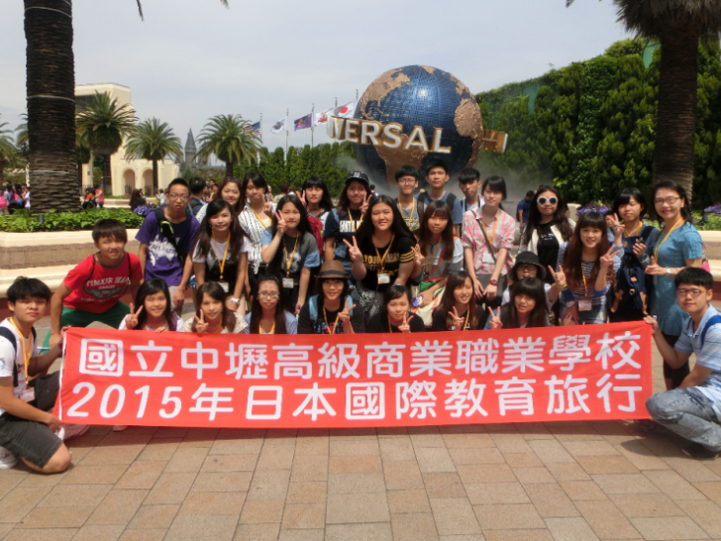
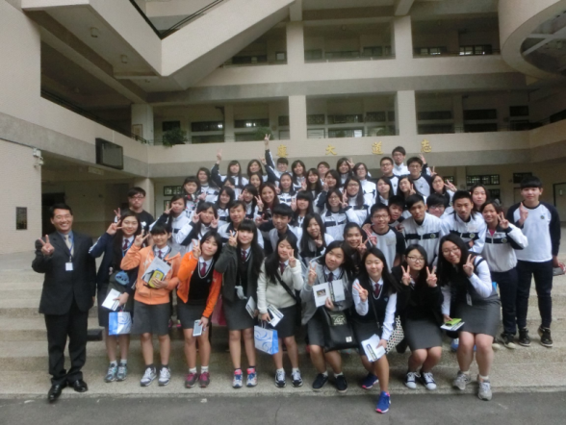
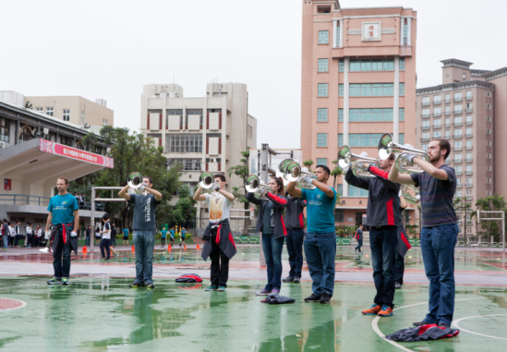
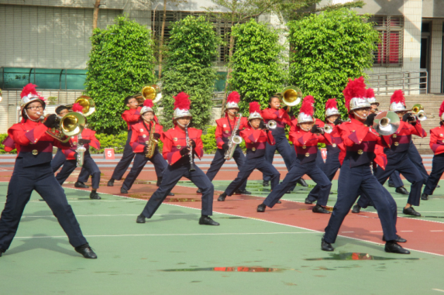
國際交流
日
本
教
育
旅
行
韓
國
仁
川
蒞
校
美
國DCI來
訪
新
加
坡
管
樂
交
流

Slide 17
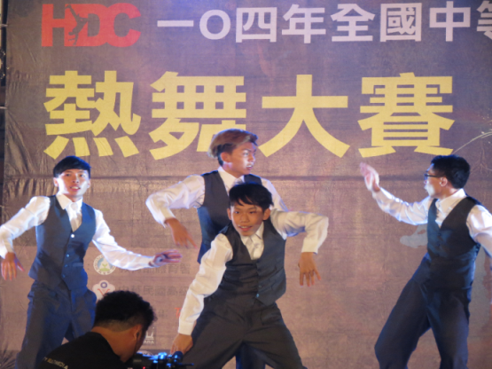
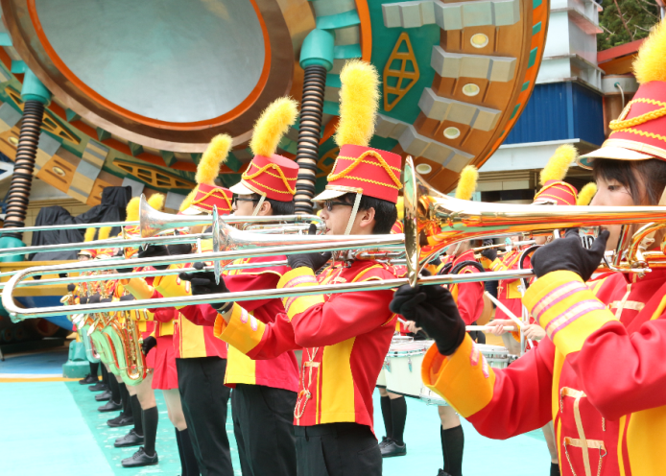
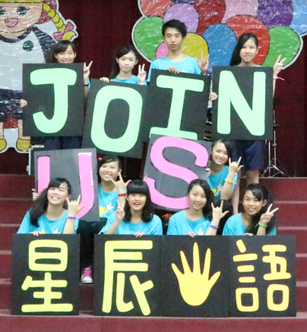
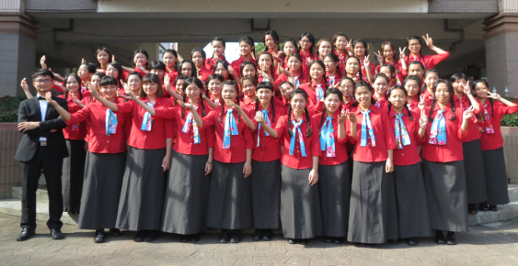
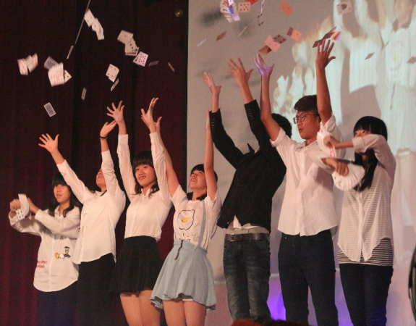
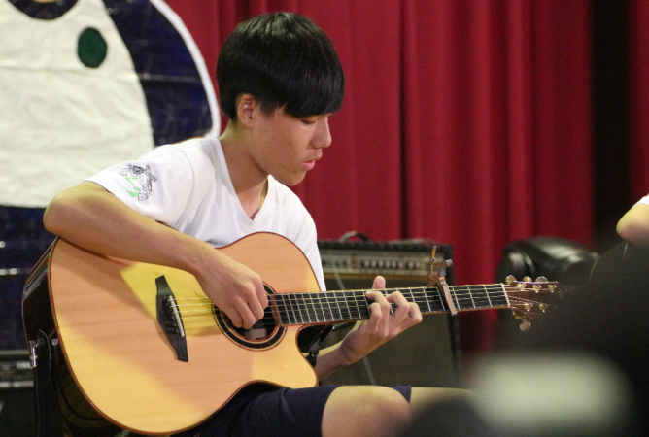
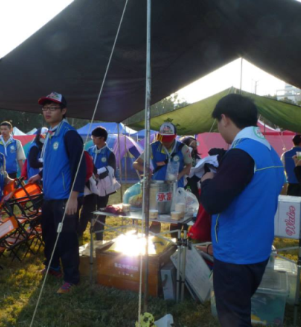
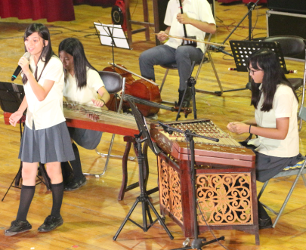
社團多元

Slide 18
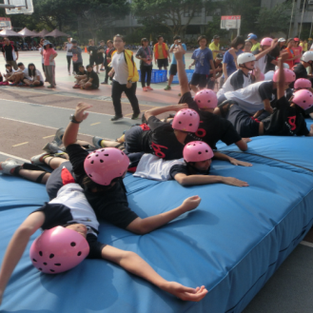
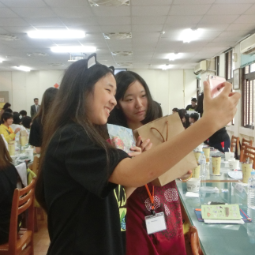
歡樂校園

Slide 19
歡迎你的加入!

